Slide 1

BE ANYONE
2017184026 이용석
2015180040 채영문
2017184009 김효림

Slide 2
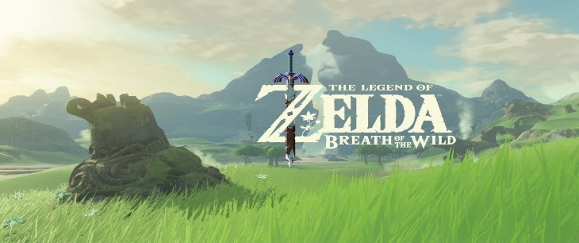
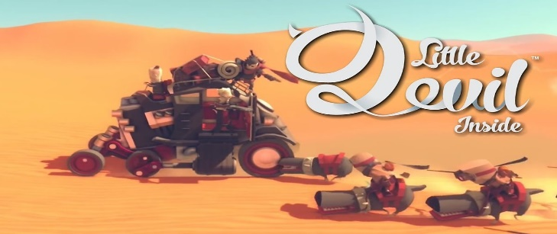
개요
게임 장르: MMORPG(Role Playing Game) + 액션 어드벤처
인원: 오픈 월드
시점: 3인칭
<젤다의 전설>
<리틀 데빌 인사이드>
플랫폼: PC
개발 환경: DirectX12
서버: IOCP

Slide 3
1. 연구 목적
2. 게임 소개
3. 게임 방법
INDEX
4. 기술적 요소
5. 타 게임과의 비교
6. 개인별 준비 현황
7. 팀원 역할 분담 및 개발 일정

Slide 4
연구 목적
1
DIRECT X 12를 사용한 게임 개발
2
저수준 API를 사용함으로써 3D 게임 개발 능력 향상
3
IOCP를 사용한 서버 구현
4
서버 최적화를 통한 동접자 : 1000명 내외
5
6
Git을 사용하여 팀 프로젝트를 수행
Git을 사용하여 협업 능력 향상
7

Slide 5
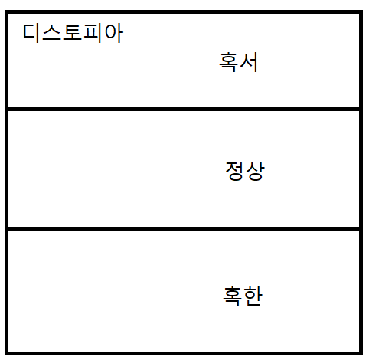


게임 소개 - 세계관
1
전염병으로 인해 망해가는 세계에서 일부 권력층이 건설한 국가 ‘유토피아’와 유토피아의 탄압에 고통받는 ‘디스토피아’ 국민 간의 대립
2
정상 : 마을 같은 느낌으로 퀘스트를 받고 npc와의 대화 위주로 흘러가는 공간 혹서 , 혹한 : 정상 구역에서 받은 퀘스트를 수행하는 장소로써 npc와 상점등을 적절히 배치하고 몬스터와 채집요소 위주의 배치
3
4
5
공복
에너지
체온
6
체력
7

Slide 6
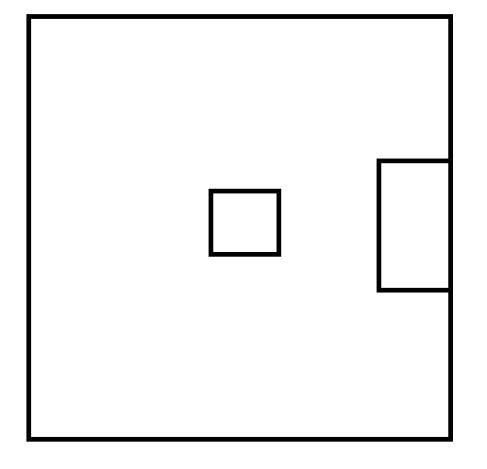
게임 소개 - 세계관
1
방송국
메인 퀘스트를 진행하는 장소
2. 경찰서
디스토피아와 유토피아를 연결하는 문이 있는 경찰서
3. 바이러스연구소
백신이 있는 바이러스 연구소
2
3
1
2
4
3
5
6
정상 지역의 메인 퀘스트 진행 장소
7

Slide 7
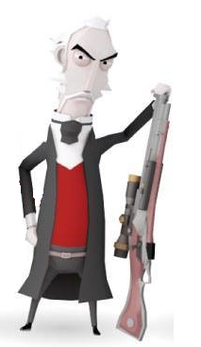

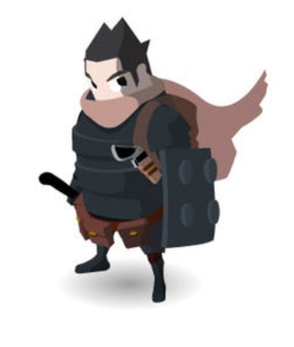
게임 소개 - 캐릭터
1
빌런
주인공
2
시위로 사라져가는 시민들을 구하고자 하는
정의로운 성격.
유토피아 근위대 소속. 시위대 물색을
위해 디스토피아를 돌아다니는 적.
3
TYPE 1
TYPE 2
4
짧은 머리
긴 머리, 장신
근거리 전투
OR
원거리 전투
5
장총
원거리 전투
검, 방패
근접 전투
6
7
<리틀 데빌 인사이드>
<젤다의 전설>

Slide 8
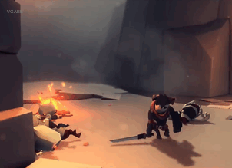
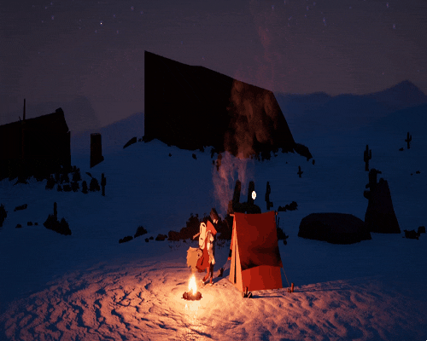
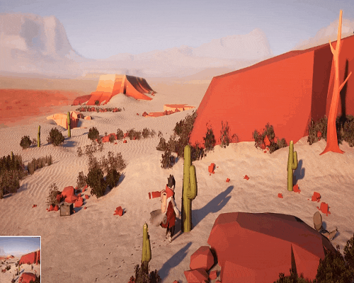
플레이 콘셉트
1
2
3
4
https://m.cafe.daum.net/SoulDresser/FLTB/138234?svc=daumapp&bucket=toros_cafe_channel_beta
https://m.blog.naver.com/fingering519/222001499943
5
전투
생존
미션
6

Slide 9
기술적 요소 - 클라이언트
1
조명
후처리
2
일몰 일출을 조명 효과로 구현
방향성 조명, 점 조명 사용
인접 픽셀들의 가중치를 구해 픽셀의 색상을
결정하여 흐림 효과를 주는 Depth of field
효과 구현
3
4
그림자
물 반사
5
광원의 위치로 카메라 이동 후 각 정점의
깊이를 구하여 그림자 맵(깊이 버퍼) 생성 후
그림자를 렌더링하는 방식으로 그림자
길이와 방향 구현
물 밑에서 카메라를 사용하여 카메라의
렌더 타겟을 물 표면에 입혀 주어서
객체가 물에 비춰지도록 구현
6
7

Slide 10
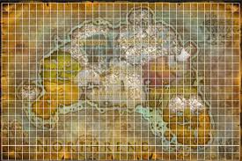
기술적 요소 - 서버
1
시야처리
2
맵을 시야의 2배 정도되는 크기의 섹터로 나눈 뒤 플레이어의 시야에 포함된 섹터에서만 검색하는 방식으로 시야처리 진행.
3
4
5
6
7
https://popcorntree.tistory.com/98

Slide 11
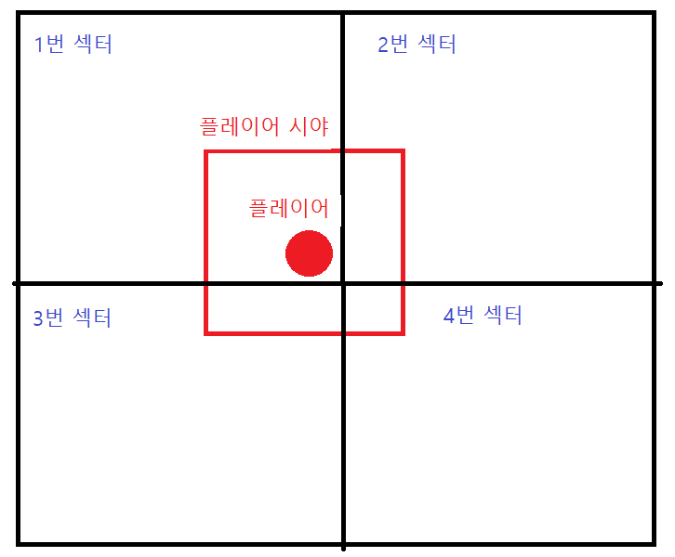
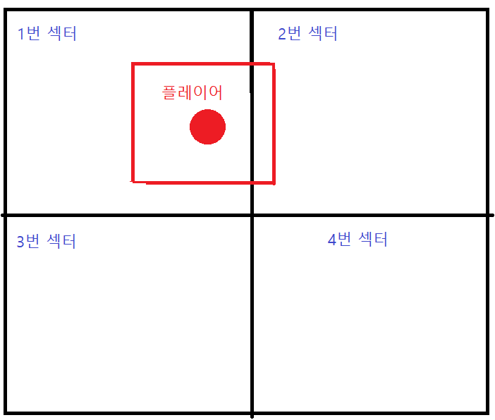
기술적 요소 - 서버
시야처리
1
2
3
4
5
왼쪽 사진같은 경우에는 플레이어의 시야에 4개의 섹터가 포함되어 있기 때문에 4개의 섹터를 검색하고 오른쪽 사진 같은 경우는 플레이어의 시야에 2개의 섹터가 포함되어 있기 때문에 2개만 검색하게 되므로 최대 4개의 시야를 검색하여 시야처리를 한다.
6
7

Slide 12
기술적 요소 - 서버
1
데드 레커닝
2
데드 레커닝을 사용하여 매 프레임 서버로 패킷을 전송하지 않고 일정시간 간격 또는
특정 이벤트 마다 패킷을 전송하고 서버에서 다음위치를 계산하고 이동시켜 성능을
향상
3
4
데이터 베이스 연동
5
데이터 베이스 연동을 통해 게임이 종료되어도 데이터를 보존할 수 있도록 데이터베이스에
플레이어의 정보를 저장한다.
6
7

Slide 13
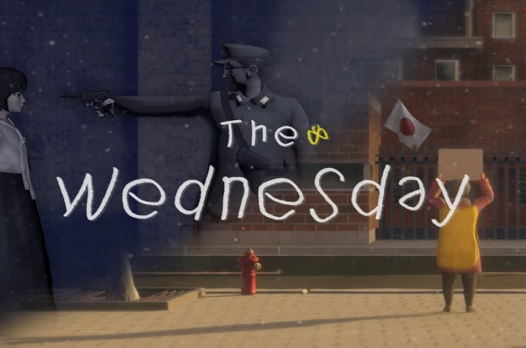
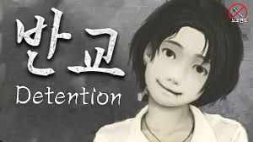
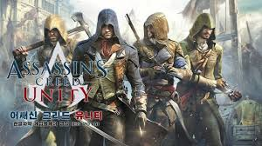
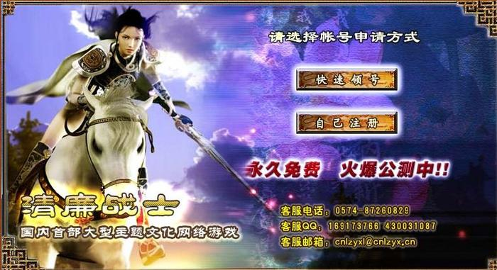
타 게임과의 비교
1
<웬즈데이>
<반교>
<어쌔신 크리드>
<청렴한 전사>
2
3
4
적당한 수집 요소와 수집을 통한
스텟 증가로 수집 요소에 지루함 감소
5
역사적 사건을 배경으로 스토리 진행
6
배경에 맞는 스토리 진행으로 스토리에
집중하도록 함
7

Slide 14
개인별 준비 현황
1
이용석
채영문
김효림
2
C, C++ 수강
STL 수강
3D게임프로그래밍1 수강
네트워크 게임 프로그래밍 수강
게임 서버 프로그래밍 수강
C, C++ 수강
STL 수강
3D게임프로그래밍1, 2 수강
C, C++ 수강
STL 수강
3D게임프로그래밍1, 2 수강
3
4
5
6
7

Slide 15
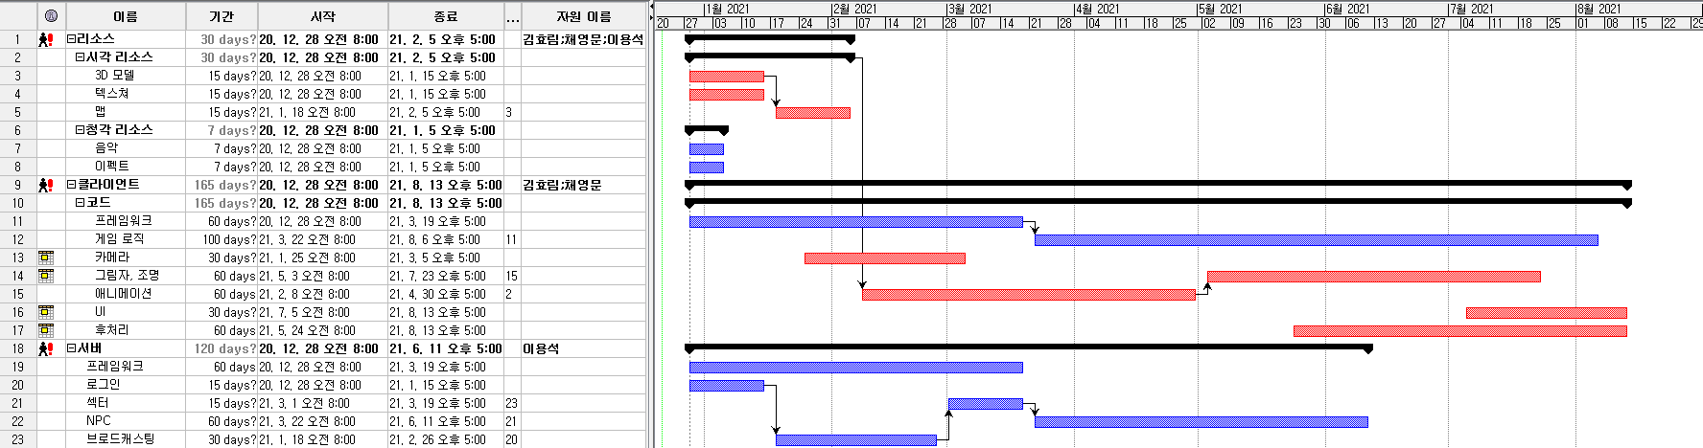
개발 일정
1
2
3
4
5
6
7

Slide 16
감사합니다

Slide 17
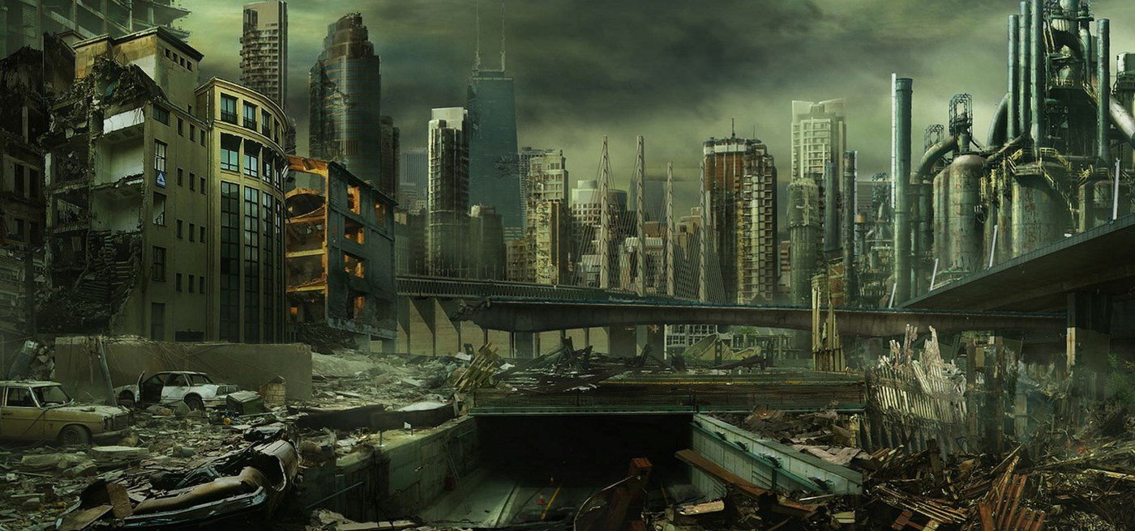
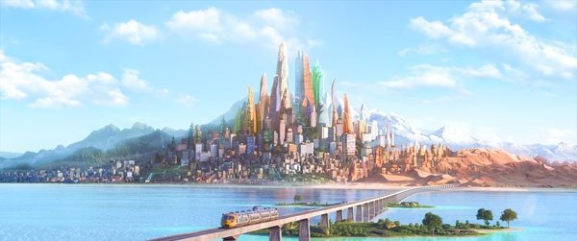
세계관
1
2
3
4
5
https://www.elfarchive.org/2019/02/30year-dystopia-after.html3
https://m.post.naver.com/viewer/postView.nhn?
전염병과 환경오염으로 인해 망해가는 세계에서 일부 권력층이 건설한 국가 ‘유토피아’와 유토피아의 탄압에 고통받는 ‘디스토피아’ 국민 간의 대립
6

Slide 18
캐릭터
주인공
빌런
1
시위로 사라져가는 시민들을 구하고자 하는
정의로운 성격.
유토피아 근위대 소속. 시위대 물색을
위해 디스토피아를 돌아다니는 적.
2
TYPE 1
TYPE 2
3
짧은 머리
긴 머리, 장신
근거리 전투
OR
원거리 전투
4
장총
원거리 전투
5
검, 방패
근접 전투
6
<리틀 데빌 인사이드>
<젤다의 전설>

Slide 19
플레이 콘셉트
1
2
3
4
https://m.cafe.daum.net/SoulDresser/FLTB/138234?svc=daumapp&bucket=toros_cafe_channel_beta
https://m.blog.naver.com/fingering519/222001499943
5
전투
생존
미션
6

Slide 20


게임 UI
고정된 UI 사용
1
필요에 따라 유동적 UI 사용
2
3
공복
4
에너지
체온
5
6
체력

Slide 21
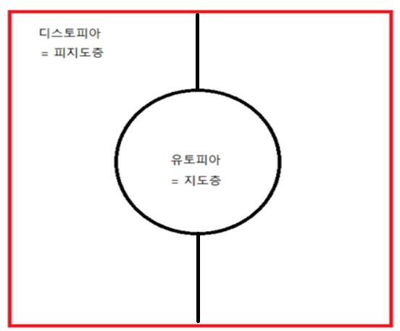
게임 맵
플레이어는 혹한과 혹서를
돌아다니면서 플레이하며, 맵에 따라
온도가 변한다.
1
2
3
혹서
혹한
4
5
6

Slide 22
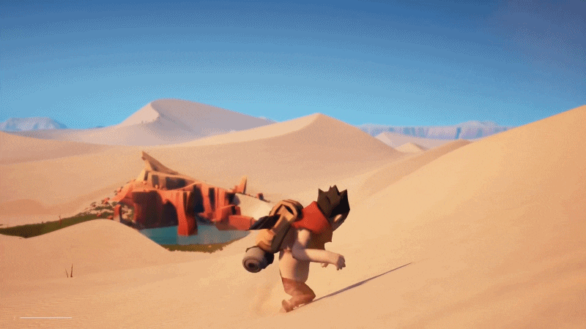
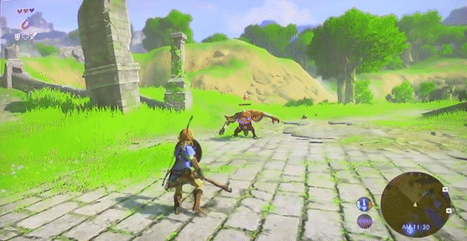
카메라 시점
1
2
3
4
https://m.blog.naver.com/subome/221561604213
https://m.blog.naver.com/PostView.nhn?blogId
5
위의 예시들과 같이 3인칭 카메라를 사용
6

